Slide 1

ИНФОРМАЦИОННЫЕ ТЕХНОЛОГИИ ПРИ ПРОЕКТИРОВАНИИ РАКЕТНОГО И СТВОЛЬНОГО ОРУЖИЯ

Slide 2
Исследование
ПО легко изменять / дополнять
Обработка сторонних данных
Оптимизация производительности, сохранение / загрузка результатов, многопоточность, тщательная архитектура приложения
Структурный синтез
Сложность задачи
Обратная задача
ПО работает эффективно
Прямая задача
ПО работает правильно
Тесты, Наглядные результаты
Задачи Требования Подходы

Slide 3
Повышение производительности вычислений в Python
1) Подбор обоснованных мета-параметров вычислений и обоснованного плана вычислений
2) Векторизация вычислений / использование готовых инструментов при помощи numpy / scipy
3) JIT – компиляция (PyPy, numba)
4) Реализация критических функций на компилируемых языках с последующим их подключением через модули. C/C++, Fortran, Cython, f2py
5) Использование многопоточности / GPU / кластерных вычислений

Slide 4
Подбор обоснованных мета-параметров вычислений и обоснованного плана вычислений
1) Исследование на сходимость и устойчивость
2) Подбор максимального шага по времени / количества ячеек и т.д.
3) Сохранение/загрузка/кэширование результатов
4) Использование эффективных алгоритмов оптимизации

Slide 5
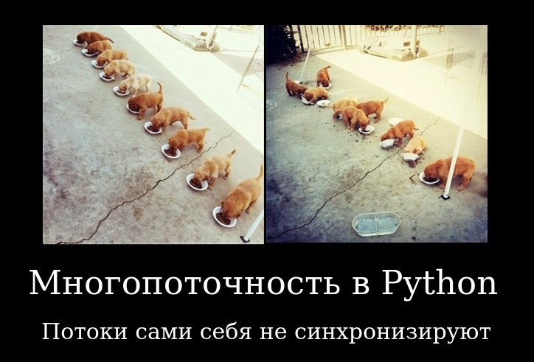
Использование многопоточности / GPU / кластерных вычислений

Slide 6
Использование многопоточности / GPU / кластерных вычислений
Печально известный GIL
В этом вся загвоздка: в любой момент может выполняться только один поток Python. Глобальная блокировка интерпретатора — GIL — тщательно контролирует выполнение тредов. GIL гарантирует каждому потоку эксклюзивный доступ к переменным интерпретатора (и соответствующие вызовы C-расширений работают правильно). Принцип работы прост. Потоки удерживают GIL, пока выполняются. Однако они освобождают его при блокировании для операций ввода-вывода. Каждый раз, когда поток вынужден ждать, другие, готовые к выполнению, потоки используют свой шанс запуститься.

Slide 7
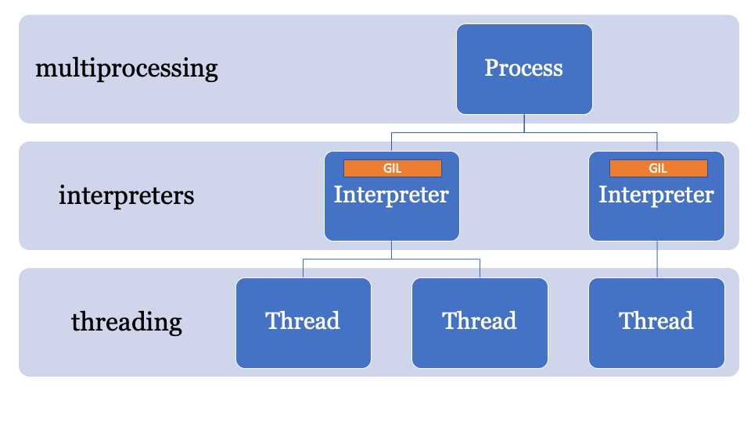
Использование многопоточности / GPU / кластерных вычислений

Slide 8
Использование многопоточности / GPU / кластерных вычислений
В Python есть модуль multiprocessing. По функциональности этот модуль напоминает threading. Например, процессы можно создавать точно так же из обычных функций. Методы работы с процессами почти все те же самые, что и для потоков из модуля threading. А вот для синхронизации процессов и обмена данными принято использовать другие инструменты. Речь идет об очередях (Queue) и каналах (Pipe). Впрочем, аналоги локов, событий и семафоров, которые были в threading, здесь тоже есть. Кроме того в модуле multiprocessing есть механизм работы с общей памятью. Для этого в модуле есть классы переменной (Value) и массива (Array), которые можно “обобщать” (share) между процессами. Для удобства работы с общими переменными можно использовать классы-менеджеры (Manager). Они более гибкие и удобные в обращении, однако более медленные.

Slide 9
Использование многопоточности / GPU / кластерных вычислений
В Python есть модуль multiprocessing. По функциональности этот модуль напоминает threading. Например, процессы можно создавать точно так же из обычных функций. Методы работы с процессами почти все те же самые, что и для потоков из модуля threading. А вот для синхронизации процессов и обмена данными принято использовать другие инструменты. Речь идет об очередях (Queue) и каналах (Pipe). Впрочем, аналоги локов, событий и семафоров, которые были в threading, здесь тоже есть. Кроме того в модуле multiprocessing есть механизм работы с общей памятью. Для этого в модуле есть классы переменной (Value) и массива (Array), которые можно “обобщать” (share) между процессами. Для удобства работы с общими переменными можно использовать классы-менеджеры (Manager). Они более гибкие и удобные в обращении, однако более медленные.

